Slide 1
Projet 4: Google
Présentation Finale
Maxime Kouemo
Jonathan Rochon
Alexandre Thibault
Olivier Marchand Lemire

Slide 2
Introduction
Présentation des membres
Présentation du plan

Slide 3
Présentation du plan
Problématique
Évolution de l’architecture
Présentation dynamique
Difficultés
Limites et améliorations
Conclusion

Slide 4
Problématique: Rappel
But: Développer des outils permettant d’optimiser le démarrage de Chrome.
Particularités:
Éclectique

Slide 5
Problématique: Exigences
Exigences obligatoires:
Conversion ETW à JSON (150 MB/s)
Flamegraph
Utilisation du CPU
Lecture/écriture (fichiers, disque)

Slide 6
Problématique: Exigences
Exigences souhaitables:
Script de génération de traces
perfInsight: recherche des traces générées
Exigences optionnelles:
Émission du nom de la fonction appelante lors d’un événement de trace
Indicateur de flux (flèches)

Slide 7
Architecture: Onager
Évolution globale :
1 fil d’exécution pour prototyper
Plusieurs fils d’exécution prévus
Retour à 1 fil d’exécution
Évolution locale :
Compréhension grandissante = Réutilisation de code grandissante

Slide 8
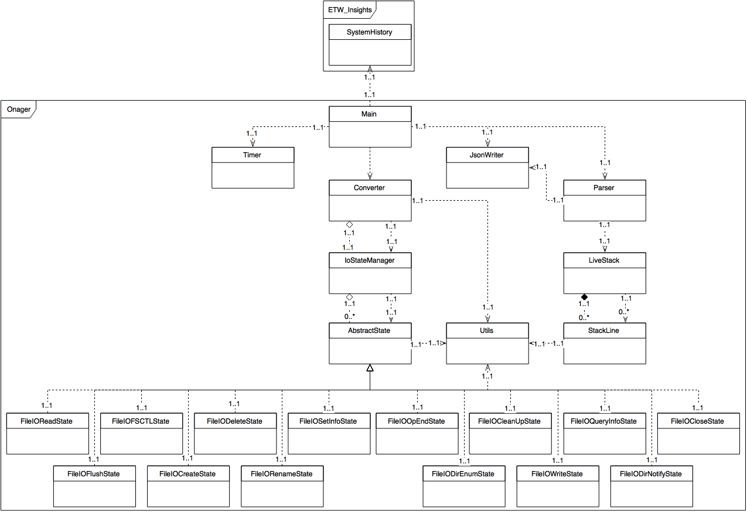
Architecture: Onager

Slide 9
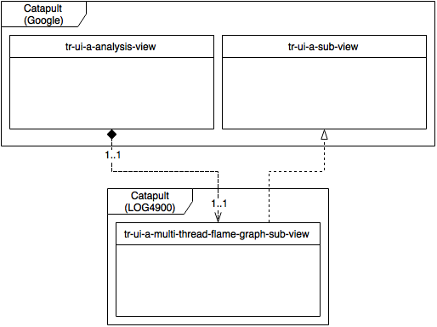
Architecture: Catapult
Utilisation de modèles Polymer :

Slide 10
Difficultés: Catapult
Large base de code (~1000 fichiers)
Manque de documentation
Solution : Recherche de termes connus
Construction de modèles Polymer
Incomplet lorsqu’on tente d’accéder une de ses composantes
Solution : Passer la composante manuellement

Slide 11
Difficultés: Catapult
Peu flexible
Création d’onglets dépend des types d’événements
1 seul type d’onglet par type d’événement
Solution : Ajouter un second système de création

Slide 12
Difficultés: Onager
Documentation Xperf
Manque de documentation
Solution: Utiliser la documentation fournie par le client et avancer à taton.
Stacks
Incapacité à cerner son comportement concret
Implémentation de la génération du flamegraph refusée à la mi-session, car peu portable
Solution: S’inspirer du code tracecompre.js pour comprendre son comportement

Slide 13
Difficultés: Formatage CSV à JSON
Certains arguments (noms de fonction, URL, autres) comportent des virgules et autres aberrations
Problématique
Souvent une exception (1 erreur dans un fichier de quelques millions de lignes)
Erreur vague (« Unexpected token c »)
Pas de solution miracle: cas par cas

Slide 14
Difficultés: parser JSON de Chrome Tracing
Le parser est sensible
Certaines parties fonctionnaient dans un vérificateur de JSON, mais pas dans Chrome Tracing
ex: certaines virgules, et même certains espace
Pas un problème majeur, mais problématique en conjonction avec certains arguments mal formatés de xperf

Slide 15
Difficultés: Onager
Utilisation de mappedFile pour augmenter la vitesse de conversion.
Due au mappedFile et l’utilisation de generateHistoryFromTrace() nous lisons 2 fois le CSV.
Maintenant la conversion est littéralement 2x plus rapide.

Slide 16
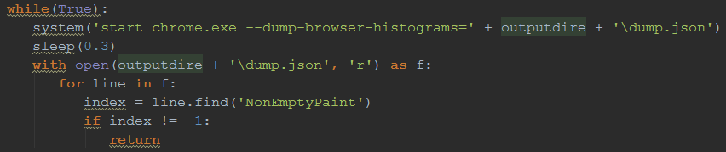
Difficultés: OnagerLoop
Lancement d’une exception de manière aléatoire due au dump.json.

Slide 17
Limites et améliorations possibles Onager
Lorsque la taille du .csv atteint ~3GB, l’écriture du .Json ne fonctionne plus correctement.
Potentiellement due à la vitesse du buffer d’écriture qui ne se vide pas assez rapidement.
Les performances pourraient encore être améliorées.
Multithreading.

Slide 18
Limites et améliorations possibles OnagerLoop
Limite de 256MB lors du téléversement d’un .Json dans Chrome.
Permettre à Chrome de téléverser des .zip séparés en morceaux.
Séparer la trace en morceau inférieur à 256MB en prenant en compte les timestamps des chromeEvents et des stacks.

Slide 19
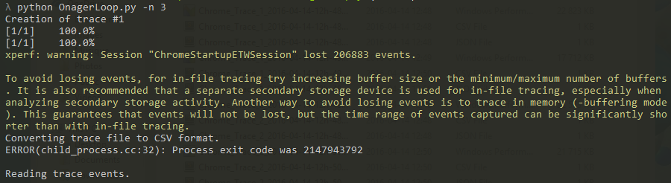
Limites et améliorations possibles OnagerLoop
Xperf lance parfois une erreur de mémoire inexpliquée.

Slide 20
Limites et améliorations: Arguments perdus
Dû aux problèmes de formatage
Majorité des cas réglés, mais certaines exceptions d’arguments sont encore présents
Amélioration possible:
Cas des virgules dans dans une URL, ignorer la virgule si entre guillemets

Slide 21
Limites et améliorations: Flamegraph
Problème: temps de génération du flamegraph augmente exponentiellement avec le nombre d’événements sélectionnés
Sur sélection, trois parties:
Filtrage des stacks (par TID et timestamp)
Tracecompare (crée et ajoute le flamegraph au dom)
Reste

Slide 22
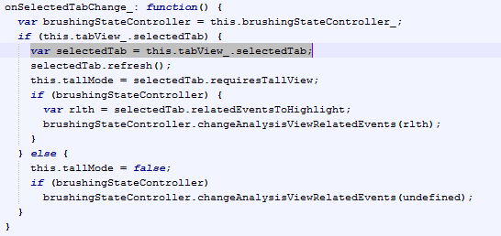
Limites et améliorations: Flamegraph
Vérification du temps d’exécution:
Filtrage des stacks : 20 à 50 millisecondes
TraceCompage : 0.25 à 2 secondes
Reste : 35 à 300 secondes!!!

Slide 23
Limites et améliorations: flexibiliser Chrome Tracing
Manque de flexibilité de Chrome Tracing
Amélioration possible: refaire la sélection de façon plus flexible

